Slide 1
第四章《电磁感应》
§4.7 涡流、电磁阻尼和电磁驱动

Slide 2
如果环不断增粗直到变成一圆盘会发生什么现象?
B不断变大，导体环中产生
逆时针感应电流。
这种感应电流是像旋涡一样的闭合的曲线，我们把它叫涡电流。

Slide 3
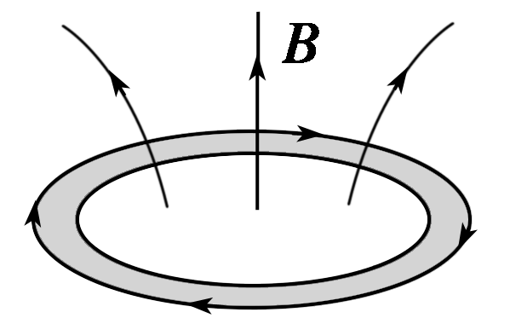
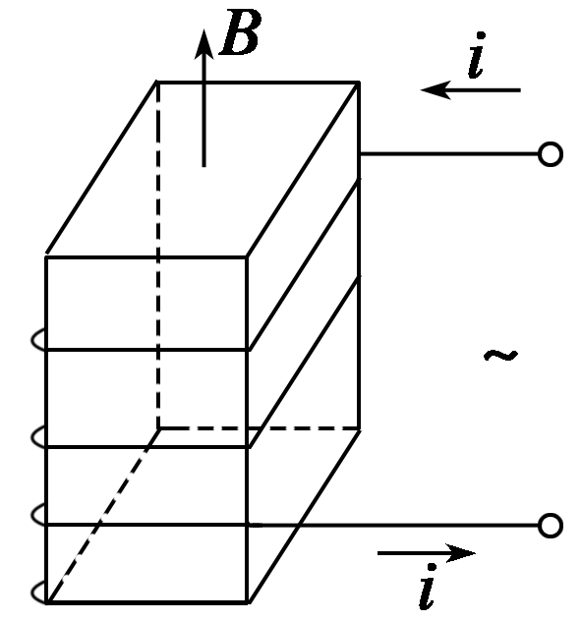
一、涡流
1．如图所示，当磁场变化时，导体中就会产生感应电流,那么导体中的电荷为什么会定向移动而形成电流？
根据麦克斯韦电磁场理论：变化的磁场会在其周围空间产生感生电场，感生电场对导体中的自由电荷产生的电场力会使电荷定向移动，从而形成电流。
2. 如果磁场是用变化的电流来获取的，导体用整块铁代替，如图所示。请问铁块中有感应电流吗？如果有，它的形状像什么？
有。变化的电流产生变化的磁场，变化的磁场产生感生电场，感生电场在铁块中产生感应电流，它的形状像水中的旋涡，所以把它叫做涡电流，简称涡流。

Slide 4
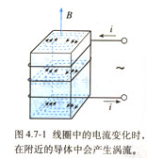
一、涡流
1. 当线圈中的电流随时间变化时,这个线圈附近的任何导体中都会产生感应电流——涡流。
①涡流是整块导体发生的电磁感应现象，同样遵循法拉第电磁感应定律。
②磁场变化越快，导体的横截面积S越大，导体材料的电阻率越小，形成的涡流就越大。
2. 金属块中的涡流也要产生热量。

Slide 5
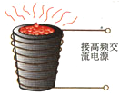
一、涡流
3.涡流的利用
真空冶炼炉：
利用涡流的热效应来熔化金属。交流电的频率越高，金属熔炉中的感应电动势就越大，金属材料的电阻率越小，产生的涡流热效应就越强。
真空冶炼炉优点：
速度快，温度易控制,整个过程在真空中进行，能避免有害杂质混入被冶炼的金属中，适于冶炼特种合金和特种钢。

Slide 6
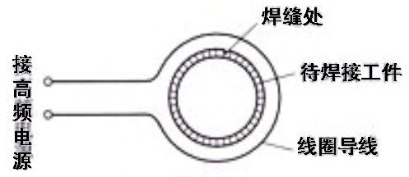
一、涡流
3.涡流的利用
高频焊接机：
线圈中通以高频电流，内部焊接工件由于电磁感应产生感应电流，频率越高，产生的感应电流越大。由于焊缝处接触电阻很大，放出的热量很多，致使温度升高将焊缝处金属熔化，焊接在一起。应用于焊接自行车车轮。

Slide 7

一、涡流
3.涡流的利用
探雷器的长柄线圈中，通有变化的电流，在其周围就产生变化的磁场,埋在地下的金属物品，由于电磁感应而形成涡流，涡流的磁场反过来又作用于线圈，使仪器报警。
线圈

Slide 8
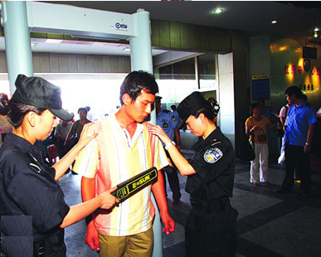
一、涡流
3.涡流的利用
机场、车站及重要场所的安检门及工作人员手上的探测器，也是利用与探雷器类似的电磁感应原理使仪器报警，来探测进出人员身上携带的金属物品。

Slide 9
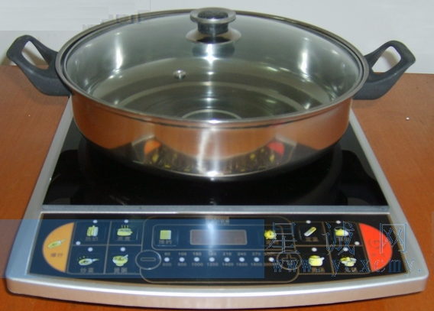
一、涡流
3.涡流的利用
生活中的电磁炉，也是利用电磁感应中涡流的热效应来烧菜做饭的。

Slide 10
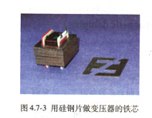
一、涡流
4.涡流的防止
线圈中流过变化的电流，在铁芯中产生的涡流使铁芯发热，浪费了能量，还可能损坏电器。
减少涡流的途径:
a. 增大铁芯材料的电阻率，常用的材料是硅钢。
b. 用互相绝缘的硅钢片叠成的铁芯来代替整块硅钢铁芯。

Slide 11
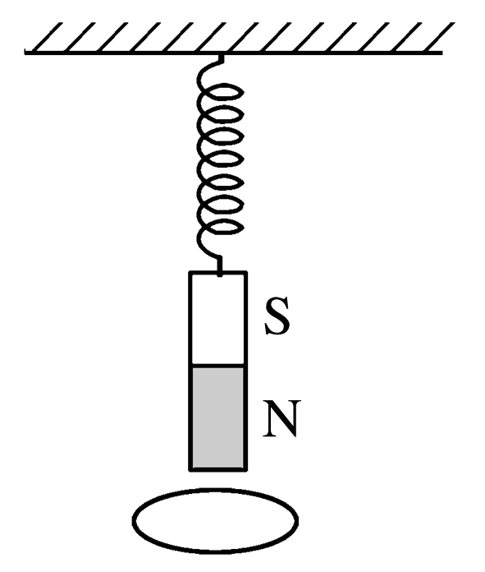
二、电磁阻尼
弹簧上端固定，下端悬挂一根磁铁。将磁铁托起到某一高度后放开，磁铁能上下振动较长时间才停下来。如果在磁铁下端放一个固定的闭合线圈，使磁铁上下振动时穿过它（如右图），磁铁就会很快停下来，解释这个现象。

Slide 12
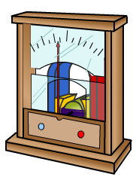

二、电磁阻尼
1. 当导体在磁场中运动时，感应电流会使导体受到安培力，安培力的方向总是阻碍导体的运动——电磁阻尼。
2. 讨论:
⑴为什么磁电式电表的线圈要用铝框做骨架呢？
绕有线圈的铝框
电学测量仪表要求指针的摆动很快停下来，以便可以迅速出读数。电流表的线圈绕在铝框上，当被测电流通过线圈时，线圈带动指针和铝框一起转动。铝框在磁场中转动时产生涡流，磁场对这个涡流的作用力阻碍它们的摆动，于是使指针很快地稳定指到读数位置上。

Slide 13
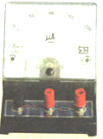
二、电磁阻尼
1. 当导体在磁场中运动时，感应电流会使导体受到安培力，安培力的方向总是阻碍导体的运动——电磁阻尼。
2. 讨论:
⑵微安表的表头在运输时为何应该把两个接线柱连在一起？
微安表是一种高灵敏度、高精度电流表，表内指针因振动会产生摇摆,剧裂摇摆会使微安表造成指针打偏、降低灵敏度等。故在运输中，用导线短路两接线柱，使内部表头线圈闭合产生磁阻，大大降低因外界的摇摆、振动对表头的影响。

Slide 14
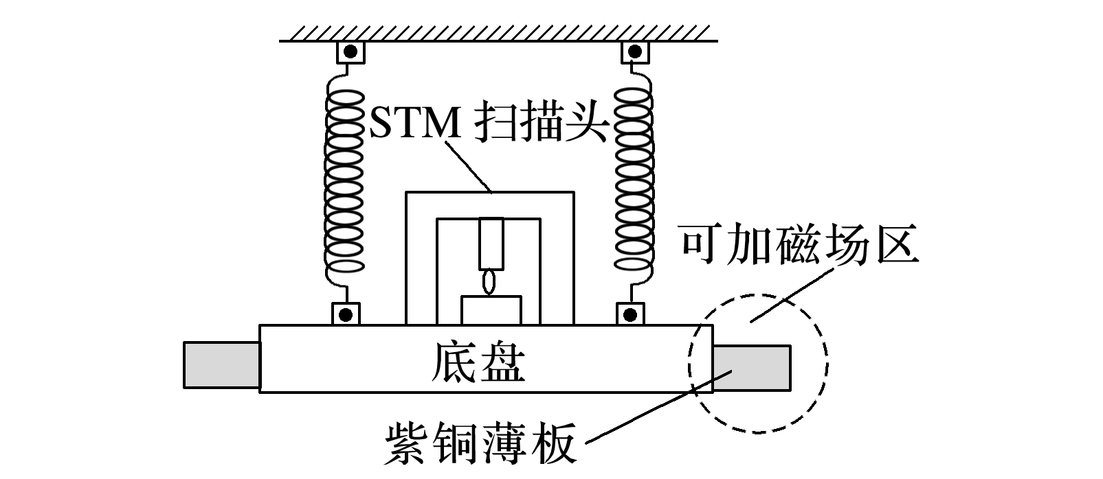
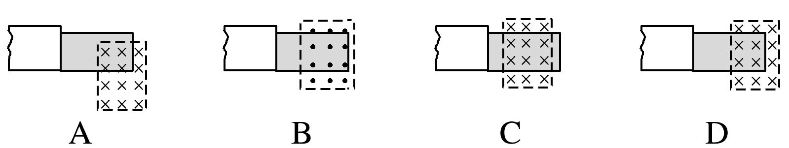
(2017·全国卷Ⅰ)扫描隧道显微镜(STM)可用来探测样品表面原子尺度上的形貌。为了有效隔离外界振动对STM的扰动，在圆底盘周边沿其径向对称地安装若干对紫铜薄板，并施加磁场来快速衰减
其微小振动，如图所示。无
扰动时，按下列四种方案对
紫铜薄板施加恒定磁场；出
现扰动后，对于紫铜薄板上
下及其左右振动的衰减最有
效的方案是（ ）
A

Slide 15
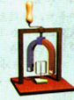
三、电磁驱动
一个闭合线圈放在蹄形磁铁的两磁极之间，如右图，蹄形磁铁和闭合线圈都可以绕OO′轴转动。当蹄形磁铁顺时针转动时线圈也顺时针转动，当磁铁逆时针转动时线圈也逆时针转动。根据以上现象，回答下列问题:
(1)蹄形磁铁转动时，穿过线圈的磁通量是否变化？
(2)线圈转动起来的动力是什么力？
线圈的转动速度与磁铁的转动速度相同吗？

Slide 16
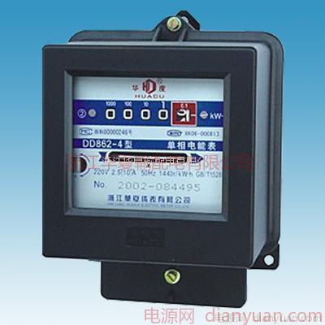
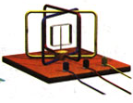
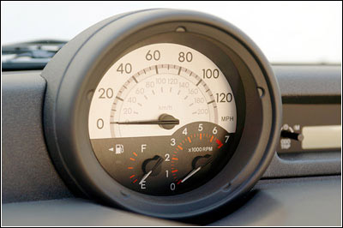
三、电磁驱动
1.电磁驱动：磁场相对于导体转动，在导体中产生感应电流，感应电流使导体受到安培力，安培力使导体跟着磁场转动，这种现象称为电磁驱动。
2.应用：交流感应电动机，家用电度表，车内的速度计等

Slide 17
电磁阻尼与电磁驱动的比较
1.电磁阻尼是导体相对于磁场运动，安培力的方向与导体运动方向相反，阻碍导体运动；
电磁驱动是磁场相对于导体运动，导体所受安培力的方向与导体运动方向相同，推动导体运动。
安培力的作用效果均是阻碍导体与磁场的相对运动。
2.电磁阻尼中克服安培力做功，其他形式的能转化为电能，最终转化为内能；
电磁驱动中由于电磁感应，磁场能转化为电能，通过安培力做功，部分电能转化为导体的机械能。

Slide 18
课堂练习
下列做法中可能产生涡流的是 ( )
A．把金属块放在匀强磁场中
B．让金属块在匀强磁场中做匀速运动
C．让金属块在匀强磁场中做变速运动
D．把金属块放在变化的磁场中
D

Slide 19
课堂练习
CD
下列哪些措施是为了防止涡流的危害（ ）
A.电磁炉所用的锅要用平厚底金属锅
B.磁电式电表的线圈常常用铝框做骨架，把线圈绕在铝框上
C.变压器的铁芯不做成整块，而是用许多电阻率很大的硅钢片叠合而成
D.变压器的铁芯每片硅钢片表面有不导电的氧化层

Slide 20
课堂练习
安检门是一个用于安全检查的“门”，“门框”内有线圈，线圈里通有交变电流，交变电流在“门”内产生交变磁场，金属物品通过“门”时能产生涡流，涡流的磁场又反过来影响线圈中的电流，从而引起报警。以下关于这个安检门的说法正确的是( )
A．这个安检门也能检查出毒品携带者
B．这个安检门只能检查出金属物品携带者
C．如果这个“门框”的线圈中通上恒定电流，也能检查出金属物品携带者
D．这个安检门工作时，既利用了电磁感应现象，又利用了电流的磁效应
BD

Slide 21
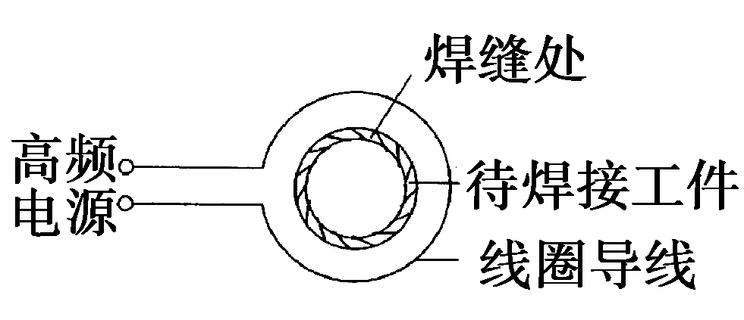
课堂练习
如图所示是高频焊接原理示意图。线圈中通以高频变化的电流时，待焊接的金属工件中就产生感应电流，感应电流通过焊缝产生大量热，将金属熔化，把工件焊接在一起，而工件其他部分发热很少，以下说法正确的是( )
AD
A.电流变化的频率越高，焊缝处的温度升高的越快
B.电流变化的频率越低，焊缝处的温度升高的越快
C.工件上只有焊缝处温度升的
很高是因为焊缝处的电阻小
D.工件上只有焊缝处温度升的
很高是因为焊缝处的电阻大

Slide 22
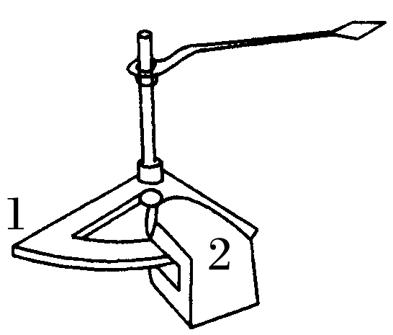
课堂练习
如图所示是电表中的指针和电磁阻尼器，下列说法正确的是（ ）
AD
A.2是磁铁，在1中产生涡流
B.1是磁铁，在2中产生涡流
C.该装置的作用是使指针能够转动
D.该装置的作用是使指针能很快地稳定

Slide 23
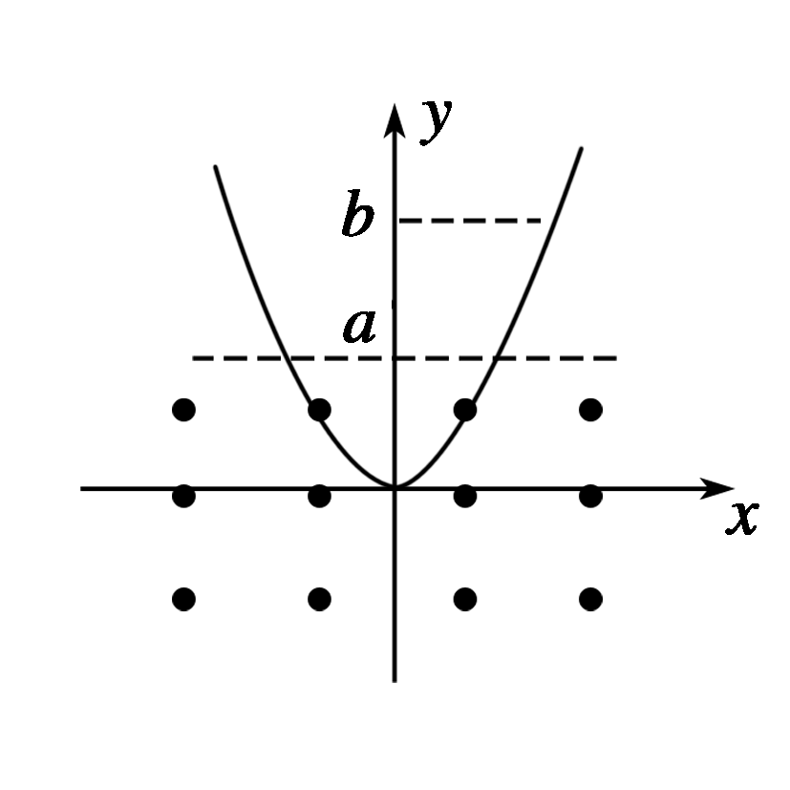

课堂练习
光滑曲面与竖直平面的交线是抛物线，如图，抛物线的方程是y＝x²，下半部处在一个水平方向的匀强磁场中，磁场的上边界是y＝a的直线(图中的虚线所示)，一个小金属块从抛物线上y＝b(b＞a)处以初速度v沿抛物线下滑．假设抛物线足够长，金属块沿抛物线下滑后产生的焦耳热总量是 ( )
D
A．mgb
B． mv²
C．mg(b－a)
D．mg(b－a)＋ mv²

Slide 24

课堂练习
在水平放置的光滑导轨上，沿导轨固定一个条形磁铁。现有铁、铝和有机玻璃制成的滑块甲、乙、丙，使它们从导轨上的A点以某一初速度向磁铁滑去。各物块在碰上磁铁前的运动情况是( )
A.都做匀速运动
B.甲做加速运动
C.乙做匀速运动
D.丙做匀速运动
BD
注意：铁磁化相吸，铝电磁感应产生涡流，
故铁加速，铝减速
Notes:
第八课时上到这里。

Slide 25
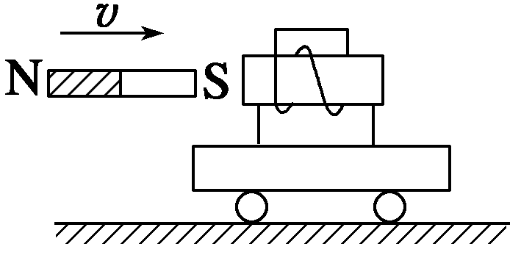
课堂练习
位于光滑水平面上的小车上放置一螺线管，一个比螺线管长的条形磁铁沿着螺线管的轴线以初速度v水平穿过，如图所示，在此过程中( )
BC
A．磁铁做匀速直线运动
B．磁铁做减速运动
C．小车向右做加速运动
D．小车先加速后减速

